Slide 1
大数据采集与分析
Big Data Mining & Analysis
Prof. ：leon time : 2020.09

Slide 2
目录
01
HDFS
CONTENTS
02
HBase

Slide 3
01
HDFS

Slide 4
HDFS
相关背景：
Hadoop：一个分布式系统基础架构，由Apache基金会开发。用户可以在不了解分布式底层细节的情况下，开发分布式程序。充分利用集群的威力高速运算和存储。
Distributed：分布式计算是利用互联网上的计算机的 CPU 的共同处理能力来解决大型计算问题的一种计算科学。
File system：文件系统是操作系统用于明确磁盘或分区上的文件的方法和数据结构；即在磁盘上组织文件的方法。也指用于存储文件的磁盘或分区，或文件系统种类。
Hadoop实现了一个分布式文件系统（Hadoop Distributed File System），简称HDFS。
对外部客户机而言，HDFS 就像一个传统的分级文件系统。可以创建、删除、移动或重命名文件，等等。很多时候，我们就叫它DFS（Distributed File System）。
Hadoop 是一个以一种可靠、高效、可伸缩的方式进行处理的，能够对大量数据进行分布式处理的系统框架。
HDFS是Hadoop兼容最好的标准级文件系统，因为Hadoop是一个综合性的文件系统抽象，所以HDFS不是Hadoop必需的。所以可以理解为Hadoop是一个框架，HDFS是Hadoop中的一个部件。

Slide 5
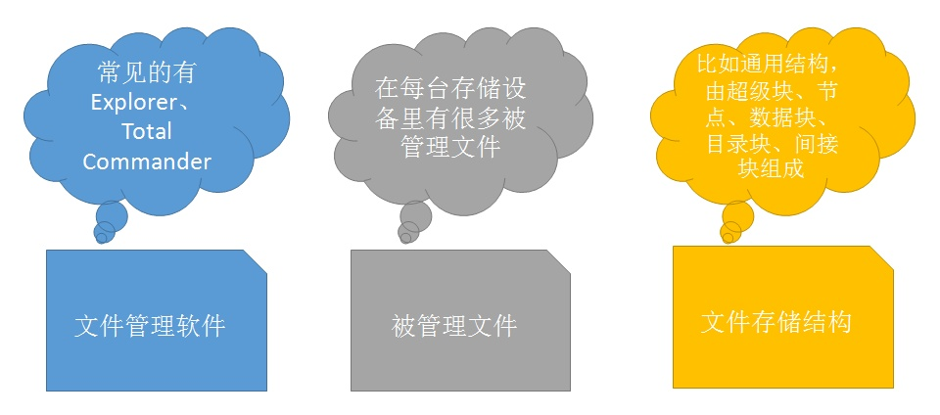
HDFS
HDFS需求：
操作系统中负责管理和存储文件信息的软件机构称为文件管理系统，简称文件系统。简单的理解为，只要有文件管理，就得有文件系统。文件系统由三部分组成：与文件管理有关软件、被管理文件以及实施文件管理所需数据结构。文件系统是对文件存储器空间进行组织和分配，负责文件存储并对存入的文件进行保护和检索的系统。

Slide 6
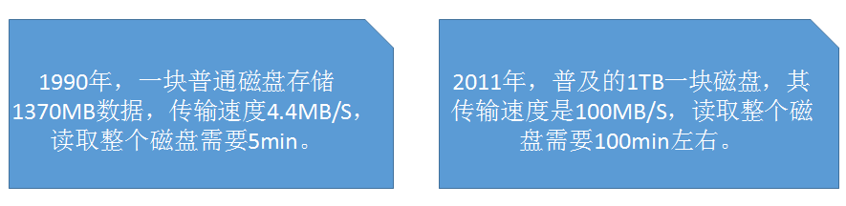
HDFS
HDFS需求：
磁盘面对的海量信息有证券交易所的每天1TB的信息；社交网站上2PB的图片；计算机每天产生的100GB到10TB的机器日志，缓存文件，RFID检测器等等。
既然读取一块磁盘的所有数据需要很长时间，写入更是需要更长时间（写入时间一般是读取时间的3倍）。我们需要一个巨大文件难道得换传输速度10GB/S的磁盘（现在没有这样的磁盘），而且即使有文件为1ZB，或者小点10EB时，这样的磁盘也无法做到随读随取。

Slide 7
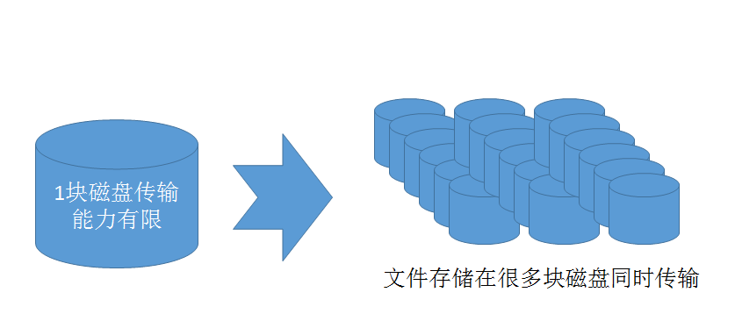
HDFS
HDFS需求：
当数据集的大小超过一台独立物理计算机的存储能力时，就有必要对它进行分区并存储到若干台单独的计算机上。

Slide 8
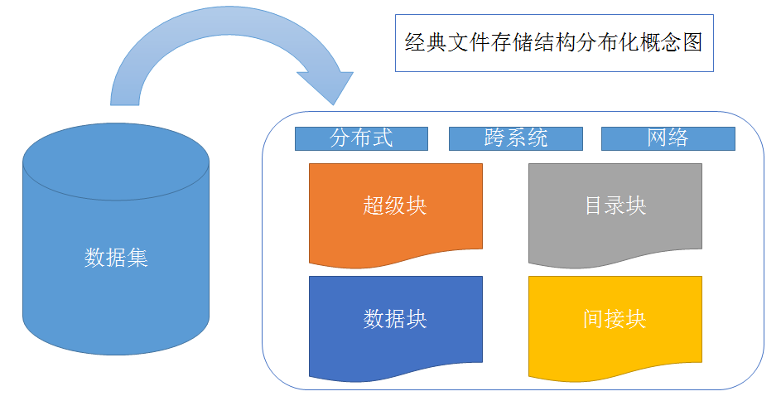
HDFS
HDFS需求：
从概念图上看，分布化的文件系统会因为分布后的结构不完整，导致系统复杂度加大，并且引入的网络编程，同样导致分布式文件系统更加复杂。

Slide 9
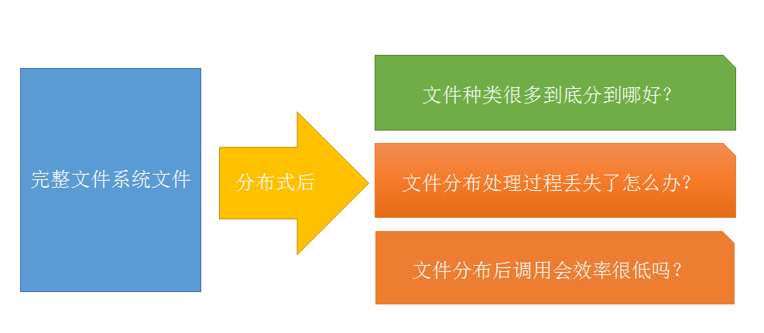
HDFS
HDFS需求：
对于以上的问题我们来HDFS是如何迎刃而解的：
HDFS以流处理访问模式来存储文件的。

Slide 10
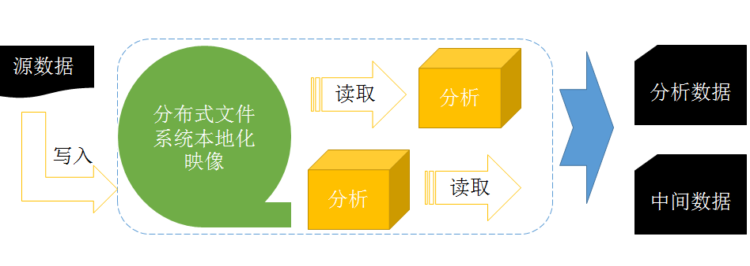
HDFS
DFS是用流处理方式处理文件，每个文件在系统里都能找到它的本地化映像，所以对于用户来说，别管文件是什么格式的，也不用在意被分到哪里，只管从DFS里取出就可以了。

Slide 11
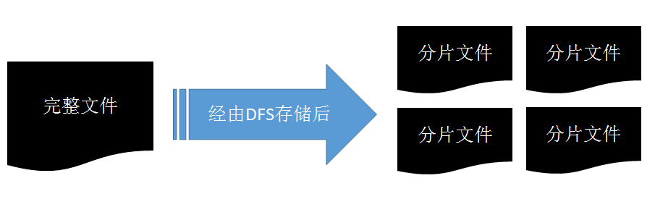
HDFS
一般来说，文件处理过程中无法保证文件安全顺利到达，传统文件系统是使用本地校验方式保证数据完整，然而HDFS不同，HDFS的解决方案是分片冗余，本地校验。

Slide 12
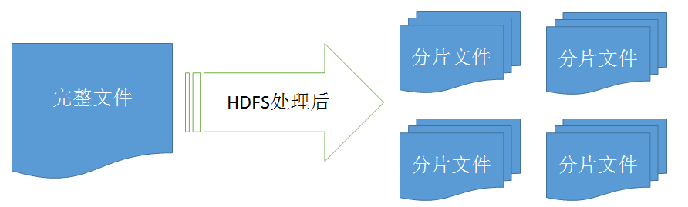
HDFS
数据冗余式存储，直接将多份的分片文件交给分片后的存储服务器去校验。

Slide 13
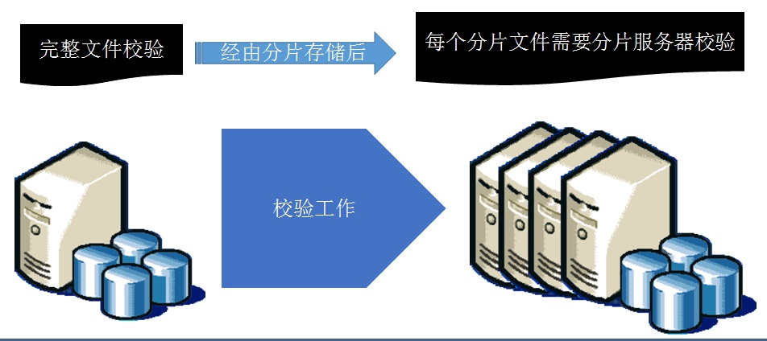
HDFS
冗余后的分片文件还有个额外功能，只要冗余的分片文件中有一份是完整的，经过多次协同调整后，其他分片文件也将完整。

Slide 14
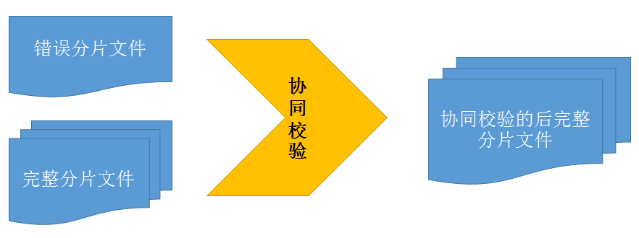
HDFS
经过协调校验，无论是传输错误，I/O错误，还是个别服务器宕机，整个系统里的文件是完整的。
分布后的文件系统有个无法回避的问题，因为文件不在一个磁盘导致读取访问操作的延时，这个是HDFS现在遇到的主要问题。
现阶段，HDFS的配置是按照高数据吞吐量优化的，可能会以高时间延时为代价。但万幸的是，HDFS是具有很高弹性，可以针对具体应用再优化。

Slide 15
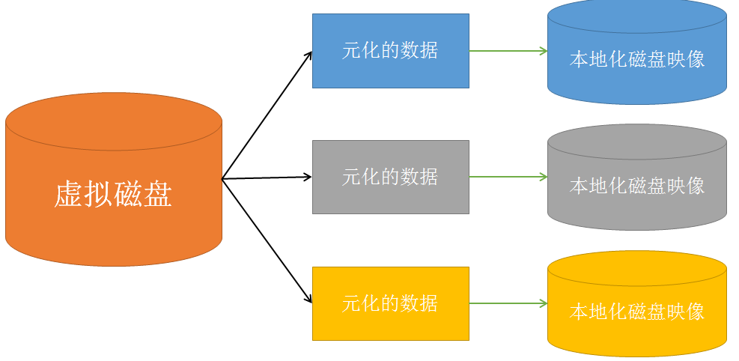
HDFS
HDFS概念：

Slide 16
HDFS
HDFS概念：
元数据：
元数据是用于描述要素、数据集或数据集系列的内容、覆盖范围、质量、管理方式、数据的所有者、数据的提供方式等有关的信息。更简单的说，是关于数据的数据。
HDFS就是将巨大的数据变成大量数据的数据。
磁盘存储文件时，是按照数据块来存储的，也就是说，数据块是磁盘的读/写最小单位。数据块也称磁盘块。
构建于单个磁盘上的文件系统是通过磁盘块来管理文件系统，一般来说，文件系统块的大小是磁盘块的整数倍。特别的，单个磁盘文件系统，小于磁盘块的文件会占用整个磁盘块。磁盘块的大小一般是512字节。
在HDFS中，也有块（block）这个概念，默认为64MB，每个块作为独立的存储单元。与其他文件系统不一样，HDFS中每个小于块大小的文件不会占据整个块的空间。

Slide 17
HDFS
HDFS概念：
HDFS名词解释：
Block： 在HDFS中，每个文件都是采用的分块的方式存储，每个block放在不同的datanode上，每个block的标识是一个三元组（block id， numBytes，generationStamp），其中block id是具有唯一性，具体分配是由namenode节点设置，然后再由datanode上建立block文件，同时建立对应block meta文件。
Packet：在DFSclient与DataNode之间通信的过程中，发送和接受数据过程都是以一个packet为基础的方式进行。
Chunk：中文名字也可以称为块，但是为了与block区分，还是称之为chunk。在DFSClient与DataNode之间通信的过程中，由于文件采用的是基于块的方式来进行的，但是在发送数据的过程中是以packet的方式来进行的，每个packet包含了多个chunk，同时对于每个chunk进行checksum计算，生成checksum bytes。
总结：
一个文件被拆成多个block持续化存储（block size 由配置文件参数决定）
数据通讯过程中一个 block 被拆成 多个 packet
一个 packet 包含多个 chunk

Slide 18
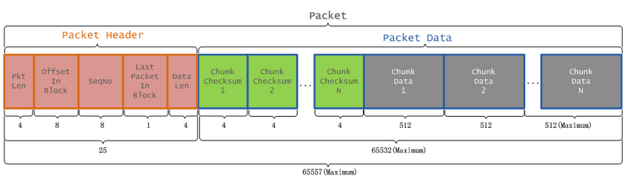
HDFS
HDFS概念：
Packet结构与定义： Packet分为两类，一类是实际数据包，另一类是heatbeat包。

Slide 19
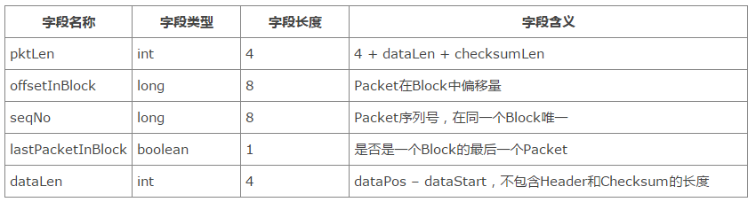
HDFS
HDFS概念：
一个Packet是由Header和Data两部分组成，其中Header部分包含了一个Packet的概要属性信息。
Data部分是一个Packet的实际数据部分，主要包括一个4字节校验和（Checksum）与一个Chunk部分，Chunk部分最大为512字节
在构建一个Packet的过程中，首先将字节流数据写入一个buffer缓冲区中，也就是从偏移量为25的位置（checksumStart）开始写Packet数据Chunk的Checksum部分，从偏移量为533的位置（dataStart）开始写Packet数据的Chunk Data部分，直到一个Packet创建完成为止。
当写一个文件的最后一个Block的最后一个Packet时，如果一个Packet的大小未能达到最大长度，也就是上图对应的缓冲区中，Checksum与Chunk Data之间还保留了一段未被写过的缓冲区位置，在发送这个Packet之前，会检查Chunksum与Chunk Data之间的缓冲区是否为空白缓冲区（gap），如果有则将Chunk Data部分向前移动，使得Chunk Data 1与Chunk Checksum N相邻，然后才会被发送到DataNode节点

Slide 20
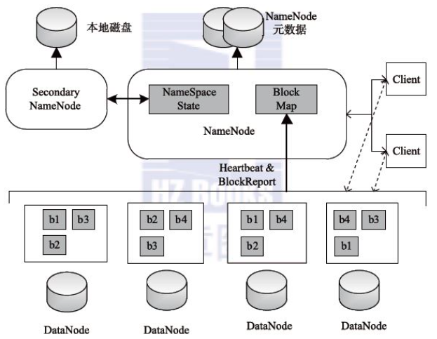
HDFS
HDFS概念：
HDFS架构：
主要包含角色：
Client、NameNode、SecondayNameNode、DataNode

Slide 21
HDFS
HDFS概念：
HDFS架构：
主要包含角色：Client、NameNode、SecondayNameNode、DataNode
HDFS Client: 系统使用者，调用HDFS API操作文件;与NameNode交互获取文件元数据;与DN交互进行数据读写, 注意：写数据时文件切分由Client完成 。
NameNode ：Master节点（也称元数据节点），是系统唯一的管理者。负责元数据的管理(名称空间和数据块映射信息);配置副本策略，处理客户端请求。
Datanode：数据存储节点(也称Slave节点)，存储实际的数据；执行数据块的读写；汇报存储信息给NameNode。
Secondary NameNode：小弟角色，分担大哥namenode的工作量；是NameNode的冷备份；合并fsimage和fsedits然后再发给namenode, 注意：在hadoop 2.x 版本，当启用 hdfs ha 时，将没有这一角色。
热备份：b是a的热备份，如果a坏掉。那么b马上运行代替a的工作
冷备份：b是a的冷备份，如果a坏掉。那么b不能马上代替a工作。但是b上存储a的一些信息，减少a坏掉之后的损失

Slide 22
HDFS
HDFS概念：
HDFS架构原则：
元数据与数据分离：文件本身的属性（即元数据）与文件所持有的数据分离
主/从架构：一个HDFS集群是由一个NameNode和一定数目的DataNode组成
一次写入多次读取：HDFS中的文件在任何时间只能有一个Writer。当文件被创建，接着写入数据，最后，一旦文件被关闭，就不能再修改。
移动计算比移动数据更划算：数据运算，越靠近数据，执行运算的性能就越好，由于hdfs数据分布在不同机器上，要让网络的消耗最低，并提高系统的吞吐量，最佳方式是将运算的执行移到离它要处理的数据更近的地方，而不是移动数据

Slide 23
HDFS
HDFS概念：
NameNode：
NameNode是整个文件系统的管理节点，也是HDFS中最复杂的一个实体，它维护着HDFS文件系统中最重要的两个关系：
HDFS文件系统中的文件目录树，以及文件的数据块索引，即每个文件对应的数据块列表
数据块和数据节点的对应关系，即某一块数据块保存在哪些数据节点的信息
小结：
NameNode管理着DataNode，接收DataNode的注册、心跳、数据块提交等信息的上报，并且在心跳中发送数据块复制、删除、恢复等指令；同时，NameNode还为客户端对文件系统目录树的操作和对文件数据读写、对HDFS系统进行管理提供支持。
Namenode 启动后会进入一个称为安全模式的特殊状态。处于安全模式 的 Namenode 是不会进行数据块的复制的。 Namenode 从所有的 Datanode 接收心跳信号和块状态报告。块状态报告包括了某个 Datanode 所有的数据 块列表。每个数据块都有一个指定的最小副本数。当 Namenode 检测确认某 个数据块的副本数目达到这个最小值，那么该数据块就会被认为是副本安全 (safely replicated) 的；在一定百分比（这个参数可配置）的数据块被 Namenode 检测确认是安全之后（加上一个额外的 30 秒等待时间）， Namenode 将退出安全模式状态。接下来它会确定还有哪些数据块的副本没 有达到指定数目，并将这些数据块复制到其他 Datanode 上。

Slide 24
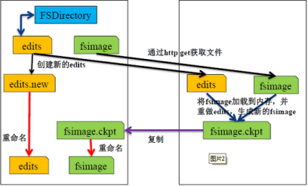
HDFS
HDFS概念：
Secondary NameNode：在HA cluster中又称为standby node：
定期合并 fsimage 和 edits 日志，将 edits 日志文件大小控制在一个限度下

Slide 25
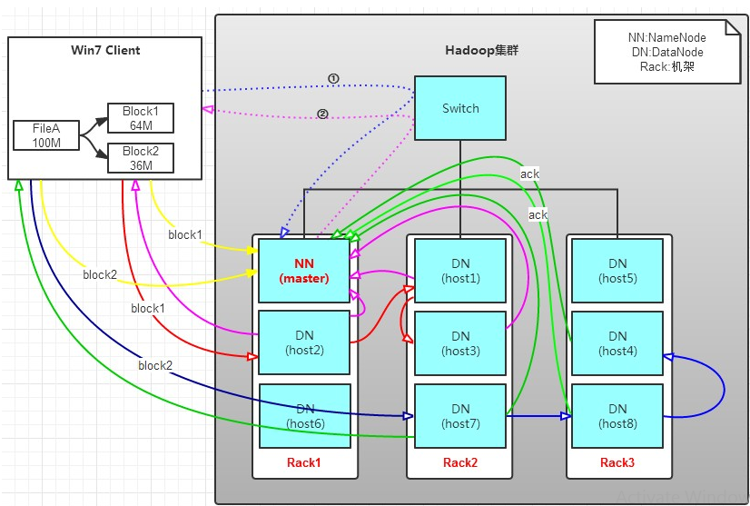
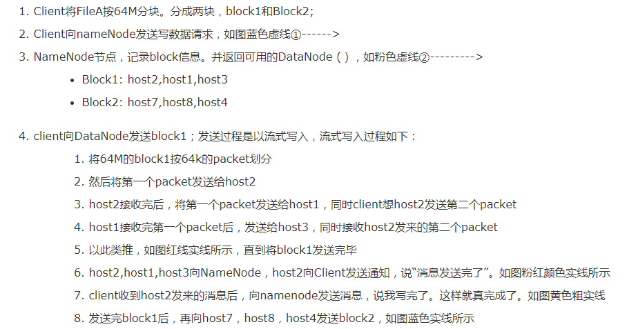
HDFS
HDFS概念：
HDFS写文件：

Slide 26
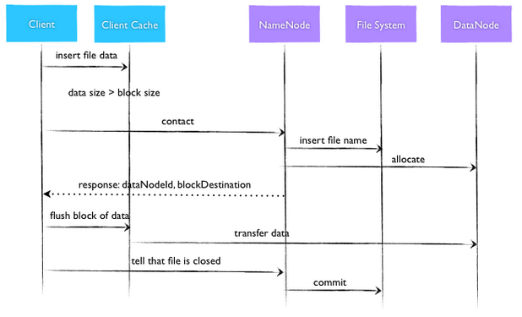
HDFS
HDFS概念：
HDFS写文件：
当客户端向 HDFS 文件写入数据的时候，一开始是写到本地临时文件中。假设该文件的副 本系数设置为 3 ，当本地临时文件累积到一个数据块的大小时，客户端会从 Namenode 获取一个 Datanode 列表用于存放副本。然后客户端开始向第一个 Datanode 传输数据，第一个 Datanode 一小部分一小部分 (4 KB) 地接收数据，将每一部分写入本地仓库，并同时传输该部分到列表中 第二个 Datanode 节点。第二个 Datanode 也是这样，一小部分一小部分地接收数据，写入本地 仓库，并同时传给第三个 Datanode 。最后，第三个 Datanode 接收数据并存储在本地。因此， Datanode 能流水线式地从前一个节点接收数据，并在同时转发给下一个节点，数据以流水线的 方式从前一个 Datanode 复制到下一个
时序图如右图
小结：
写入的过程，按hdsf默认设置，1T文件，我们需要3T的存储，3T的网络流量
在执行读或写的过程中，NameNode和DataNode通过HeartBeat进行保存通信，确定DataNode活着。如果发现DataNode死掉了，就将死掉的DataNode上的数据，放到其他节点去。读取时，要读其他节点去
挂掉一个节点，没关系，还有其他节点可以备份；甚至，挂掉某一个机架，也没关系；其他机架上，也有备份

Slide 27
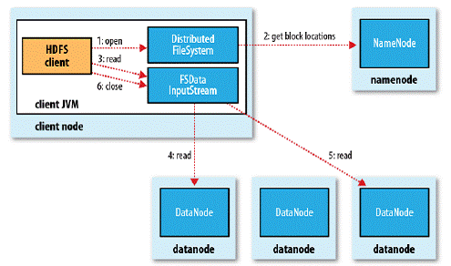
HDFS
HDFS概念：
HDFS读文件：
客户端通过调用FileSystem对象的open()方法来打开希望读取的文件，对于HDFS来说，这个对象时分布文件系统的一个实例；
DistributedFileSystem通过使用RPC来调用NameNode以确定文件起始块的位置，同一Block按照重复数会返回多个位置，这些位置按照Hadoop集群拓扑结构排序，距离客户端近的排在前面 (详见第三章）
前两步会返回一个FSDataInputStream对象，该对象会被封装成DFSInputStream对象，DFSInputStream可以方便的管理datanode和namenode数据流，客户端对这个输入流调用read()方法
存储着文件起始块的DataNode地址的DFSInputStream随即连接距离最近的DataNode，通过对数据流反复调用read()方法，将数据从DataNode传输到客户端
到达块的末端时，DFSInputStream会关闭与该DataNode的连接，然后寻找下一个块的最佳DataNode，这些操作对客户端来说是透明的，客户端的角度看来只是读一个持续不断的流
一旦客户端完成读取，就对FSDataInputStream调用close()方法关闭文件读取

Slide 28
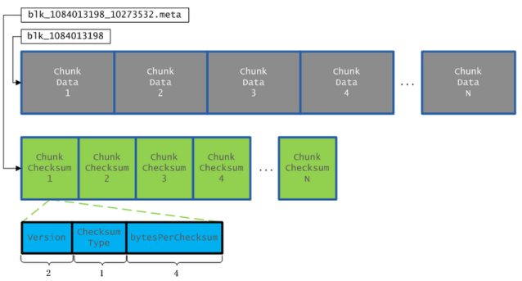
HDFS
HDFS概念：
block持续化结构：
DataNode节点上一个Block持久化到磁盘上的物理存储结构，如上图所示：
每个Block文件（如上图中blk_1084013198文件）都对应一个meta文件（如上图中blk_1084013198_10273532.meta文件），Block文件是一个一个Chunk的二进制数据（每个Chunk的大小是512字节），而meta文件是与每一个Chunk对应的Checksum数据，是序列化形式存储

Slide 29
感谢聆听
Thanks for your listening
Prof. ：leon time : 2020.09

